Slide 1

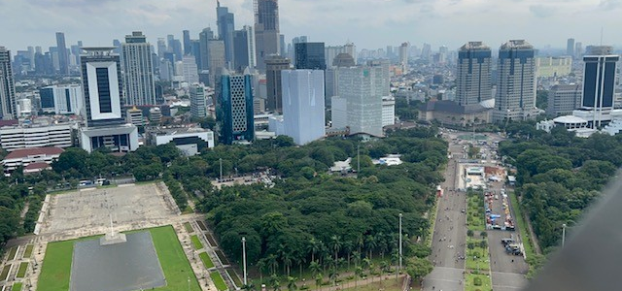
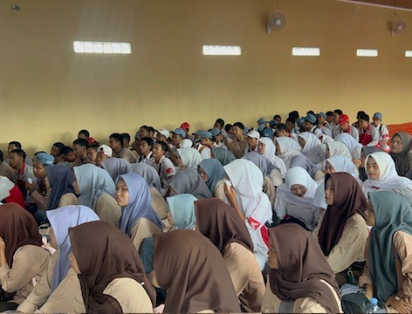
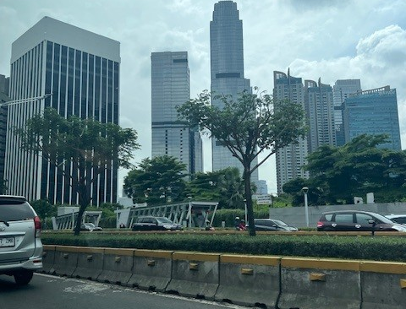
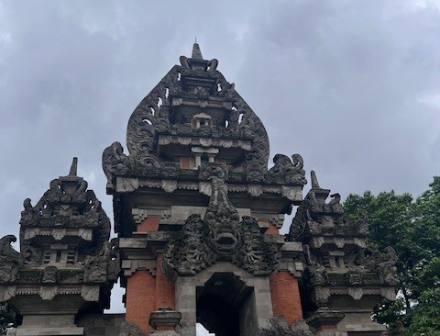
ASIA HUMAN GATEWAY
2026年5月開催予定
インドネシア 現地視察ツアー
採用判断を、現地視察で確かなものに。
送出し機関、日本語教育機関、現地高校・専門高校を直接視察。
現地を見て、会って、採用計画を具体化します。
現地の街並みや文化も体感できる行程です
見る
会う
具体化
送出し機関や教育現場を 自社の目で確認し、 採用判断精度を高めます。
学生の雰囲気、学習状況、意欲、日本語力の実態を 直接把握できます。
採用人数、受入時期、 社内説明に必要な材料を整理できます。
教育現場
都市の雰囲気
文化理解
出発日はご希望に応じて設定可能
3泊4日 /4泊5日
早めの現地確認が、 夏以降の採用計画を 加速します。
視察先・日程・費用は裏面をご覧ください
Notes:
[Sources] - Official company contact information from https://asiahumangateway.jp/ (accessed 2026-03-19) - User-provided photos used on this slide: /mnt/data/２.jpg, /mnt/data/３.jpg, /mnt/data/４.jpg, /mnt/data/７.jpg [/Sources]

Slide 2
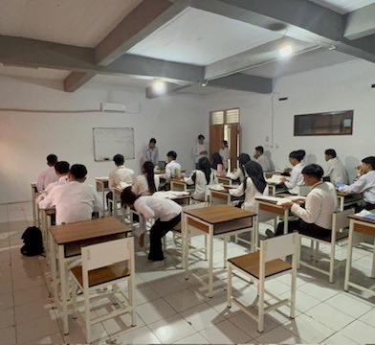
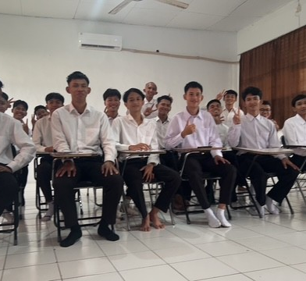
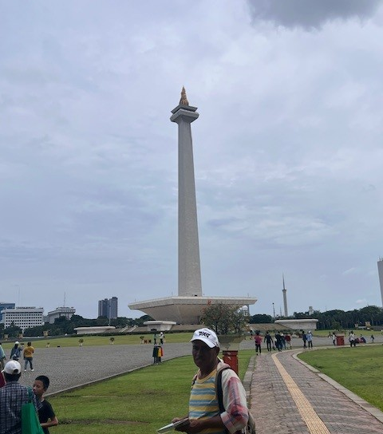
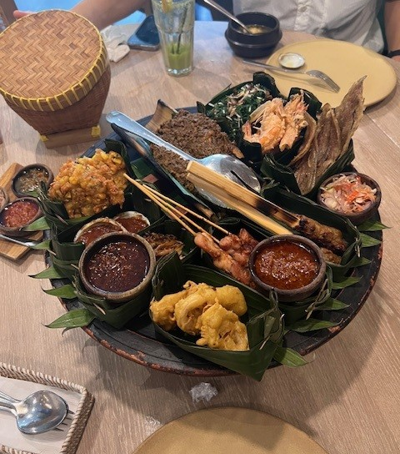
モデル内容 / 対象企業 / 参考費用
INDONESIA INSPECTION TOUR
モデル日程（3泊4日）
1日目
日本出発 -> ジャカルタ到着
プルワカルタ市内ホテル宿泊
2日目
送出し機関・日本語学校視察
プルワカルタ市内ホテル宿泊
3日目
現地高校・専門高校（SMK） 視察 / 意見交換
ジャカルタ市内ホテル宿泊
4日目
ジャカルタ市内観光 （モスク他） / 帰国
現地の街並みや文化も体感
※出発日・料金についてはお問合せください。
対象企業
製造業 / 建設業 / 物流 / 介護 / 外国人材採用をご検討中の企業様
※航空券・宿泊条件・視察内容・出発日により 変動します
※詳細は個別見積にてご案内します
お問い合わせ
ASIA HUMAN GATEWAY 株式会社
本社首都圏事業部
北海道事業部
神奈川県横浜市港北区新横浜1丁目13番地6
アイシスプラザIII-601号
TEL 045-472-6620
札幌市中央区南4条西9丁目1008番地
TEL 011-594-8500
送出し機関・教育現場・人材の実像を、現地で直接確認。
社内検討に必要な情報収集の第一歩としてご活用ください
https://asiahumangateway.jp/
Notes:
[Sources] - Official company contact information from https://asiahumangateway.jp/ (accessed 2026-03-19) - User-provided photos used on this slide: /mnt/data/22.jpg, /mnt/data/23.jpg, /mnt/data/５.jpg, /mnt/data/６.jpg [/Sources]

